Slide 1

9ª. Semana de emprendimiento
MULTIVERSIDAD LATINOAMERICANA
CAMPUS TORREÓN
Lic. Fabricio Moreno Baca

Slide 2
VENTAS
Vender tiene más importancia de la que se le atribuye.
Es el corazón de cualquier negocio, y prácticamente de cualquier relación.
Todos vendemos, ¡Todos vendemos algo!
Un deseo
Una necesidad
Una oportunidad
¿Convenciste a tus papás de que te compraran un coche/celular/pantalón? ¡Vendiste¡
¿Convenciste a la chica de que fuera tu novia? ¡Vendiste!
¿Conseguiste un empleo? ¡Vendiste!

Slide 3


Tipos de ventas
Directas
Industriales
Electrónicas
Indirectas
Intermediarias

Slide 4
Conceptos básicos
Momento de la verdad: el momento exacto donde tenemos la atención del cliente y es el tiempo ideal para hacer la venta.
Cierre de ventas: parte final del momento de la verdad, es ideal lanzar preguntas clave para que la venta sea una realidad: ¿ cuántos te llevas, estás listo para llevártelo y disfrutarlo, necesitas que lo envíe a tu casa?
Fórmula SEDA: Saluda, Explica, Degusta/Muestra, Agradece. Después de la explicación buscas el cierre. Fórmula básica para las ventas uno a uno, de forma presencial.

Slide 5

Ventas en tu empresa
Diseña el plan de ventas para tu empresa:
¿Qué voy a vender? Conoce y delimita bien el producto y/o servicio que comercializarás
¿A quién le voy a vender?
¿Dónde voy a vender?
¿Con qué voy a vender? Recursos (gente, materiales, otros)
¿Cuántos voy a vender? Mi meta mensual para los primeros seis meses.
¿Cómo me van a pagar?

Slide 6
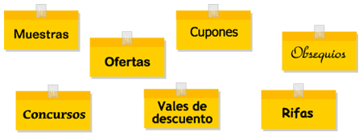
Recompensa a tus mejores clientes
De acuerdo a las estadísticas, el 20 % de los clientes genera el 80 % de las ventas de una empresa. ¿No vale la pena premiarlos y buscar que permanezcan?
  Plan de lealtad: busca que el cliente repita su compra.
  Plan de recompensas: premia por una conducta en específico.
Cualquiera de los dos, bien diseñado, comunicado e implementado dará un plus a tu empresa.

Slide 7

Plantea 3 opciones de planes de recompensas para tus clientes. De cada una define:
  Descripción
  Mecánica
  Alcance (¿para quién es?)
  Objetivo de tu plan de recompensas

